Slide 1
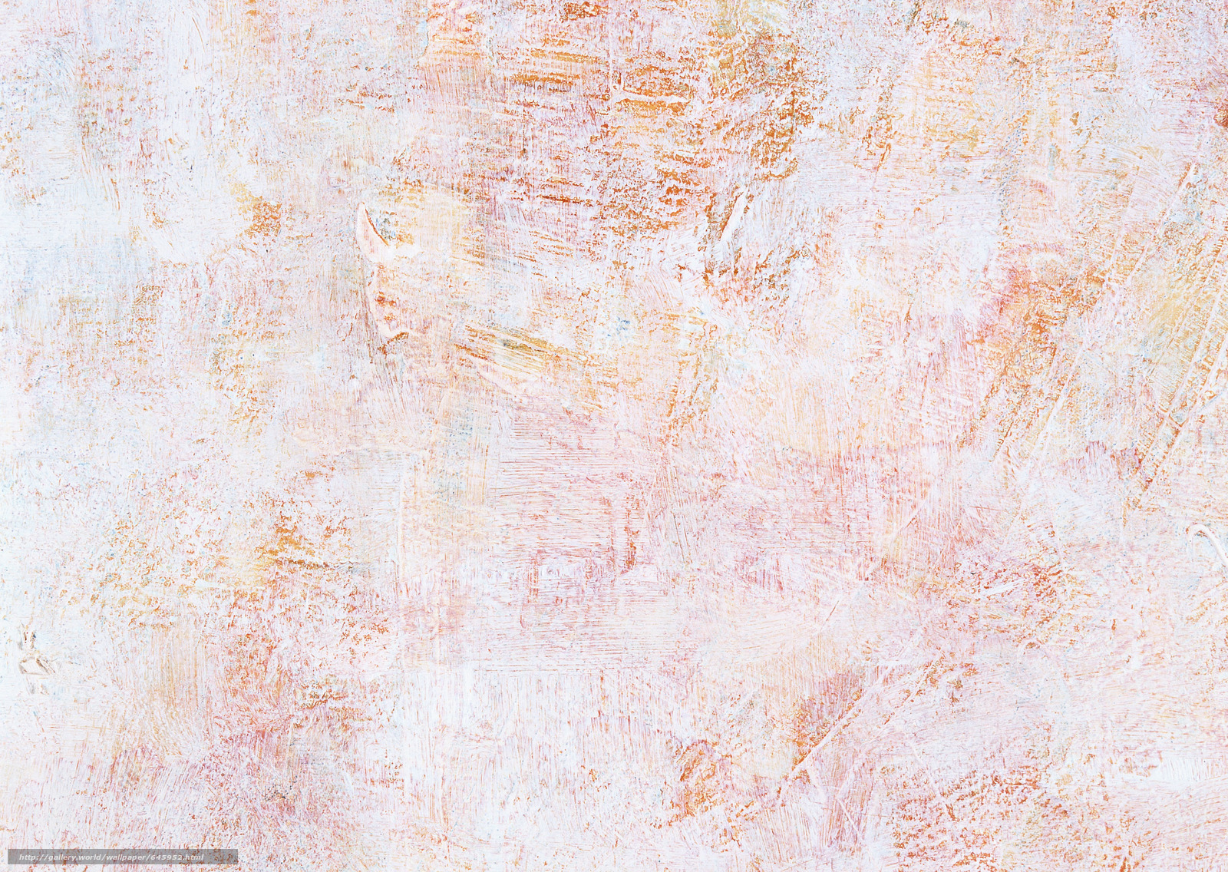
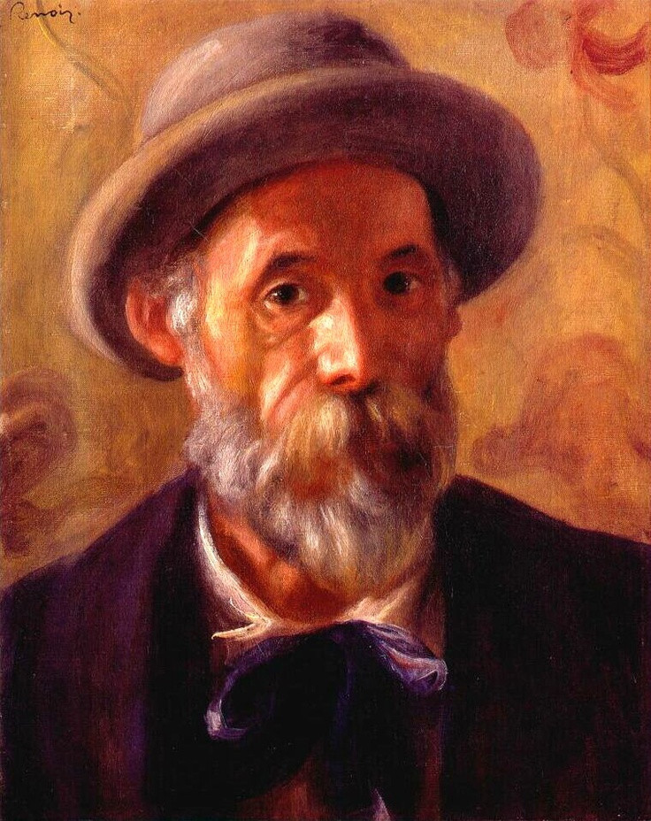
180 лет со дня рождения
«Мастер
тончайших
нюансов
настроения»
(1841-1919)
онлайн - галерея

Slide 2
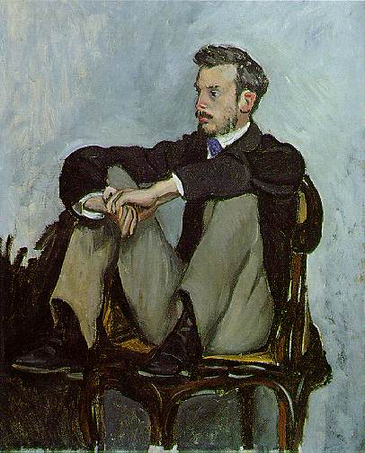
РЕНУАР Пьер Огюст
Один из ведущих представителей импрессионизма во Франции.
Renoir Pierre Auguste
(1841-1919)

Slide 3
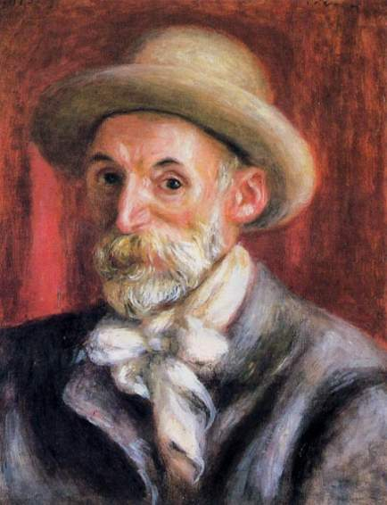
Родился в семье провинциального портного, который в 1845 г. переехал в Париж.
В молодости Ренуар работал художником по фарфору, в 1862 г. поступил в Школу изящных искусств. Кроме того, учился в мастерской Ш.Глейра и познакомился там с А.Сислеем, Ф.Базилем и К.Моне.
Часто посещал Лувр, восхищался работами А.Ватто, Ф.Буше) O.Фрагонара.
Подчеркнутое использование светотени, придающее изображению почти скульптурную форму, сближает его ранние работы с творчеством художников-реалистов, в особенности Г.Курбе, но более легкая цветовая гамма уже отличает его картины от полотен предшественников ("Харчевня матушки Антони", 1866, Национальный музей, Стокгольм).
Автопортрет. 1910 г. Холст, масло.
Частное собрание

Slide 4
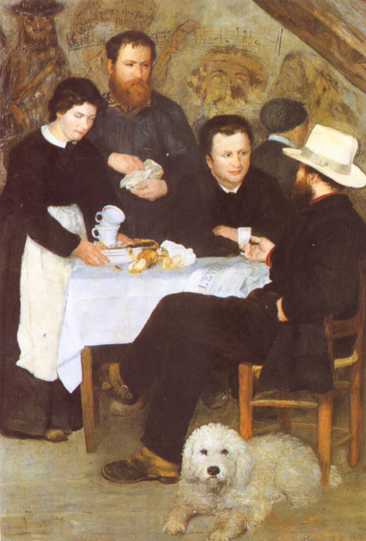
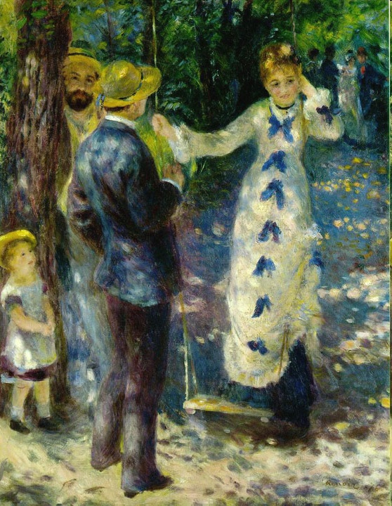
Качели. 1876 Холст, масло, 92x73, Музей д'Орсэ, Париж.
Кабаре матушки Антони. 1866 Национальный музей, Стокгольм.

Slide 5
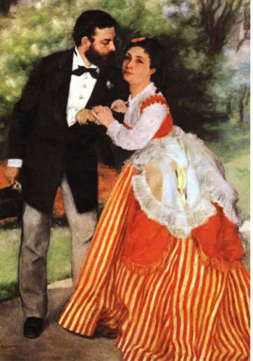
Смутное стремление передать естественную пластику движения человеческих фигур на пленэре ощущается в его «Портрете Альфреда Сислея с женой» 1868
В конце 1860-х гг. вместе с К.Моне совершил несколько поездок по Сене и регулярно выезжал с ним на пленэр в окрестности Буживаля, где находилось излюбленное место отдыха парижан, так называемый "Лягушатник" ("Лягушатник", 1868-1869, Национальный музей, Стокгольм).
Совместная работа во многом обогатила творческий арсенал обоих художников, в частности О.Ренуар заимствовал у К.Моне его технику изображения дали при помощи хроматического сопоставления чистых цветов.
Кроме того, многочисленные зарисовки с натуры привели к созданию великолепных пейзажей, органически включающих в себя человеческие фигуры.
Художник смело вводит цветные тени, используя свободный живой мазок, и достигает определенного мастерства в передаче световоздушной атмосферы летнего дня ("Купание на Сене", ок. 1869, ГМИИ, Москва; "Тропинка в высокой траве", 1874, Музей Орсэ, Париж; "В саду", ок. 1875, ГМИИ, Москва; "Качели", 1876, Музей Орсэ, Париж; "Сена в Аржантёе", 1876, частное собрание; "Эстак", 1882, Музей изящных искусств, Бостон).
Портрет Альфреда Сислея с женой. 1868.
Музей Вальрафа – Рихартца, Кельн

Slide 6
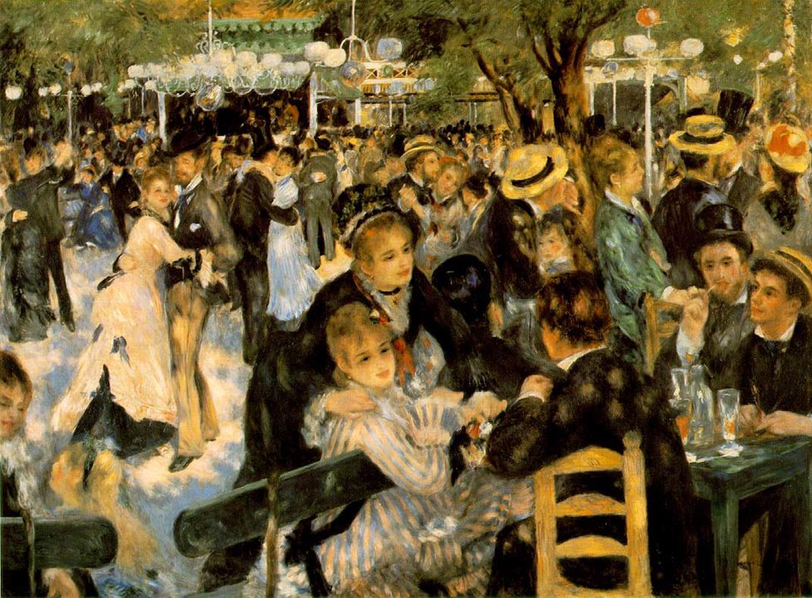
После скандальной выставки импрессионистов в 1874 г. в ателье Надара, на которой творчество молодых художников было буквально уничтожено презрительными и гневными откликами критиков и зрителей, О.Ренуар вынужден вести более чем скромный образ жизни.
Но тем не менее им с К.Моне удается раздобыть немного денег и снять мастерскую.
Успех к художнику приходит с его знаменитой "Мулен де ла Галетт" (1876, Музей Орсэ, Париж), радостной и ликующей, пронизанной солнечным светом, любовью и беззаботным весельем.
Бал в Мулен де ля Галетт. 1876 Музей д'Орсэ, Париж

Slide 7
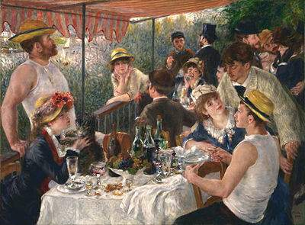
Для картин 1870-х гг. характерен интерес О.Ренуара к выразительной, как бы случайно подсмотренной жизненной ситуации и обращение его в связи с этим к композиционному приему срезывания рамой персонажей картины, который широко использовал в своем творчестве Э.Дега.
Но, в отличие от работ последнего, полотна О.Ренуара более созерцательные, лишены резких контрастов, нервной динамики и неожиданных ракурсов ("Ложа", 1874, Галерея института Варбурга и Курто, Лондон; "Конец завтрака", 1879, Штеделевский институт, Франкфурт-на-Майне; "Первый вечер в опере", 1880, Галерея Тейт, Лондон).
Атмосферой полного покоя и непринужденного движения отмечено известное полотно художника "Завтрак гребцов" (1881, Национальная галерея искусств, собрание Филипса, Вашингтон), на котором особенно выделяется очаровательная фигура молодой кокетливой женщины с собачкой на руках, будущей жены художника.
Завтрак гребцов. 1881. Коллекция Филлипс.
Национальная галерея, Вашингтон

Slide 8
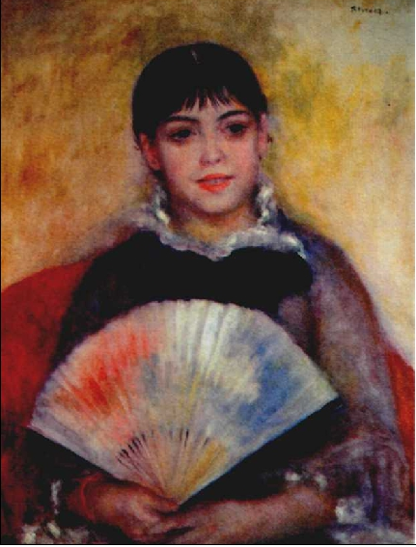
В определенной степени переходной можно назвать его картину "Девушка с веером" (ок. 1881, Эрмитаж, Санкт-Петербург), написанную в более холодной и изысканно формальной красочной гамме, характерной для позднего, так называемого "энгровского" периода творчества О.Ренуара.
С этим обстоятельством связаны и резко очерченный контур, и строгая композиция, и более локальная трактовка цвета, и тонкая игра с ритмическими повторами (полукружие веера перекликается с полукруглой спинкой кресла и покатыми плечами девушки).
"Девушка с веером«
(ок. 1881, Эрмитаж, Санкт-Петербург),

Slide 9
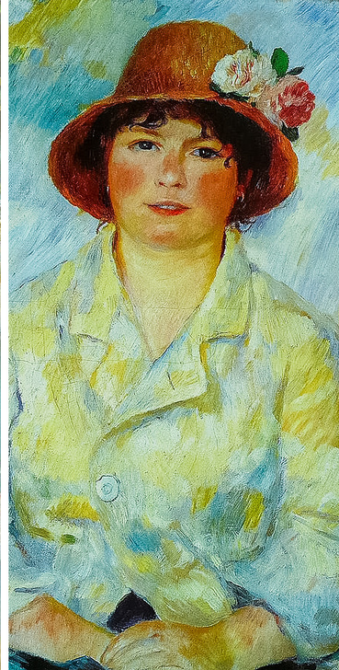
В самом начале 1880-х гг. он совершает путешествия в Алжир и Гернси, а в 1882 гг. вместе со своей молодой женой Алиной Шариго уезжает в Италию, где на него большое впечатление производят работы итальянских мастеров.
У Алины и Огюста родилось трое сыновей: Пьер, Жан и Клод.
Свой художественный талант Огюст Ренуар передал сыновьям: Пьер стал популярным актером, а Жан – кинорежиссером, фильмы которого входят в число лучших кинокартин всех времен и
Портрет Алины Шариго, 1885 г.

Slide 10
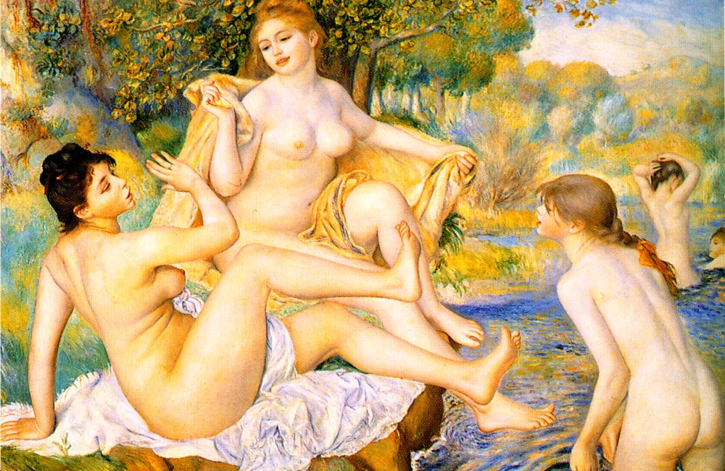
Впитав в себя лучезарную красоту Средиземноморья, О.Ренуар воплотил ее в восхитительных, завораживающих своей откровенной чувственностью образах обнаженных моделей.
Пленительная красота плавных изгибов тела, шелковистость и прозрачная нежность кожи подчеркнуты тщательно выстроенной композицией и удивительно нежной цветовой гаммой ("Купальщица", 1882, частное собрание; "Большие купальщицы", 1884-1887, Музей искусств, Филадельфия).

Slide 11
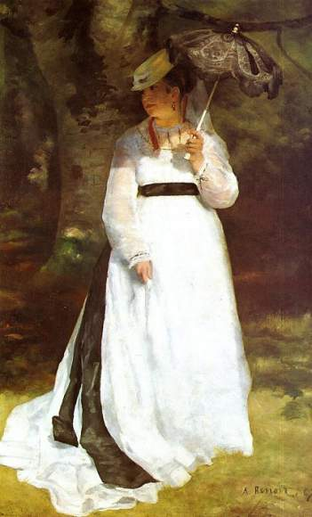
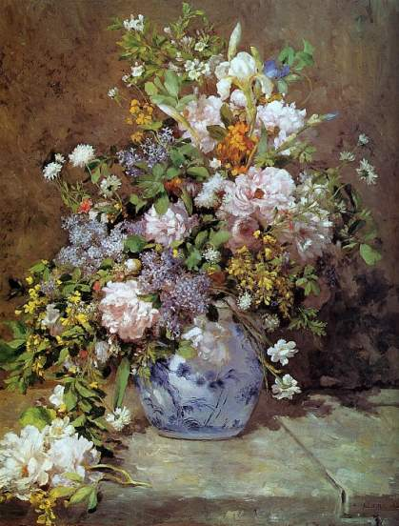
В 1866 году Ренуар пишет одни из своих ранних натюрмортов «Натюрморт с большой цветочной вазой», написанный в духе голландских натюрмортов и создающий радостное впечатление своими яркими, но нежными цветами.
Один из первых шедевров Ренуара, портрет любимой девушки Лизы Трео. Картину положительно принял
Салон в 1868 г.

Slide 12
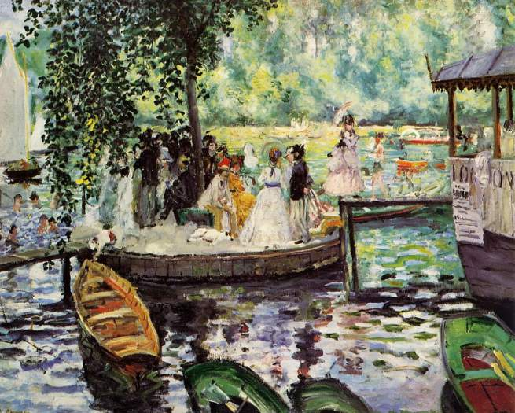
Ренуар часто работал вместе с Клодом Моне. Они писали одни и те же пейзажи, наблюдали за тенью и светом в природе и изучали возможности цвета в передаче этих эффектов. Так родились знаменитые «Лягушатники».
Лягушатник. 1869.
Национальный музей, Стокгольм

Slide 13
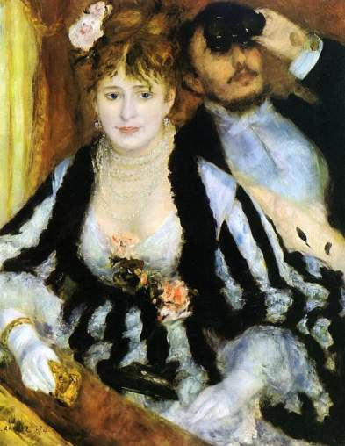
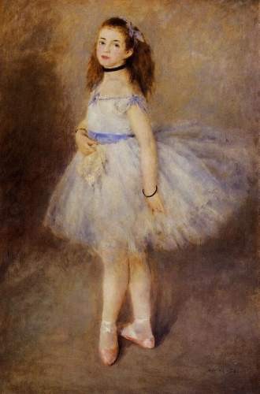
15 апреля 1874 г. в ателье фотографа Надара состоялась первая выставка импрессионистов. На этой выставке Ренуар представил пастель и шесть живописных полотен, среди которых была «Ложа» (1874), «Парижанка» (1874) и «Танцовщица» (1874).
Танцовщица. 1874. Национальная галерея искусств,
Вашингтон
Ложа. 1874. Галерея института Курто,
Лондон

Slide 14
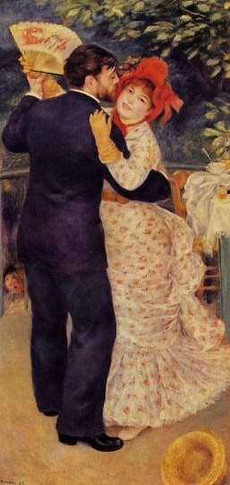
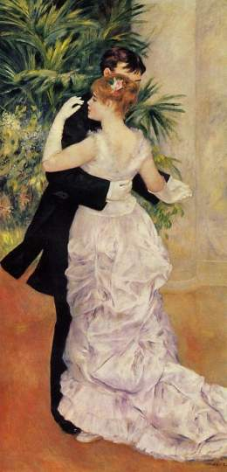
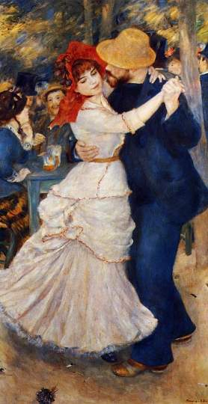
Парные работы «Танец в деревне» (1882-1883), «Танец в городе» (1883), а также «Танец в Буживале» (1883) стали логическим продолжением тем, затронутых художником в творчестве предыдущих лет.
Танец в деревне. 1882-1883. Музей д’Орсе, Париж
Танец в городе. 1883.
Музей д’Орсе, Париж
Танец в Буживале. 1883. Музей искусств, Бостон

Slide 15
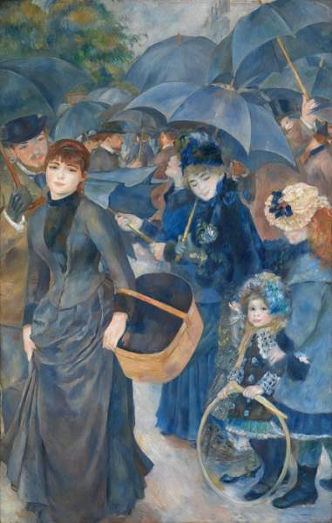
Одна из самых известных работ Ренуара «Зонтики» (1881-1885) была начата в 1881 году, а закончена через 5 лет, после знакомства художника с искусством мастеров Возрождения.
Зонтики. 1881-1885. Национальная галерея, Лондон

Slide 16
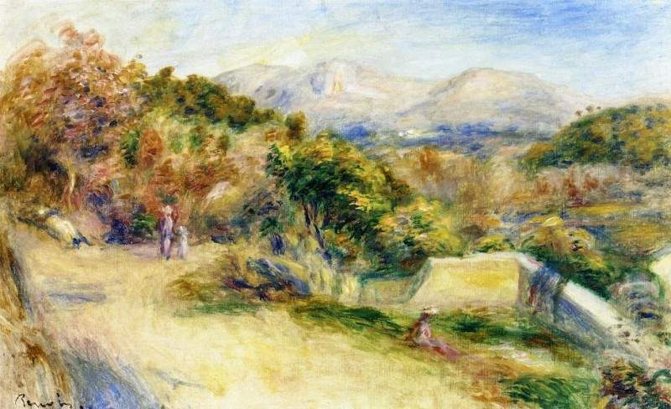
В 1900 году художник переселился на юг Франции, и стал жить в своем домике на склоне горы Колетт.
Вид из Колетт. 1911.

Slide 17
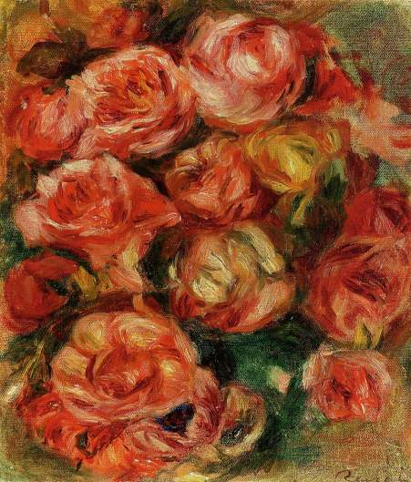
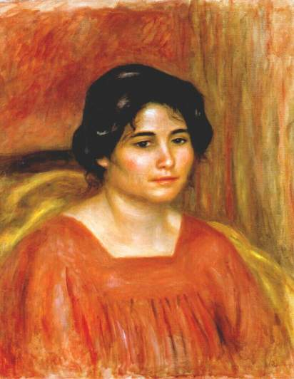
Период творчества с 1903-1919 года называют «красным периодом», названному так из-за предпочтения оттенкам красноватых и розовых цветов.
Букет цветов. 1915
Габриэль в красной блузе. 1913

Slide 18
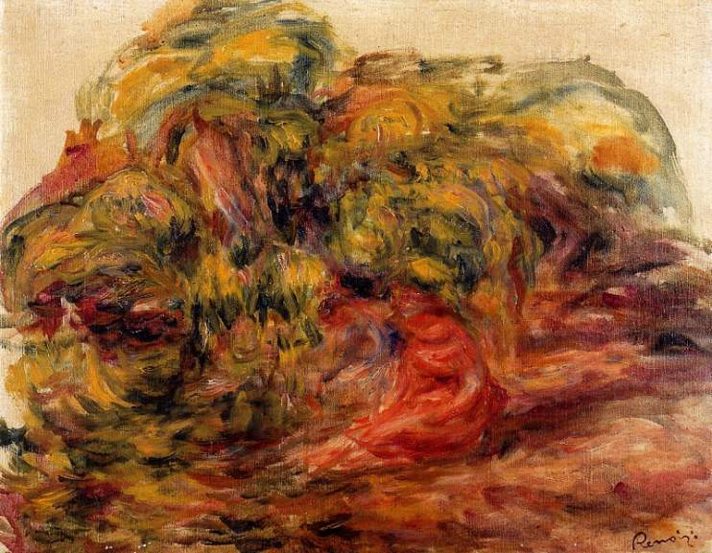
Ренуар умер от пневмонии в Колетт 2 декабря 1919 года, оставив на мольберте незаконченный холст с изображением анемонов, собранных в его саду «Колетт».
В 1903 г. О.Ренуар, переезжает на юг Франции в свою виллу "Колетт" в Кань-сюр-мер.
Болезнь прогрессирует, паралич поражает ноги и руки художника, но О. Ренуар не сдается и продолжает рисовать, привязывая кисть к руке.
Занятия любимым делом помогают сохранить ему оптимизм и не терять присутствие духа до самых последних дней его жизни.
Женщина в саду Колетт. 1919.

Slide 19
СПАСИБО
ЗА ВНИМАНИЕ!

